Slide 1
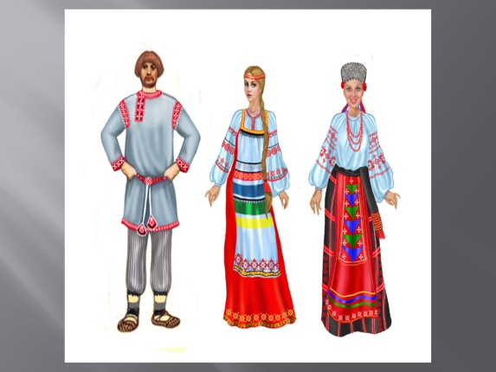
МБОУ «Средняя общеобразовательная школа № 34», корпус 2
История
русского национального
костюма
Автор:
Неверова Ольга Александровна

Slide 2
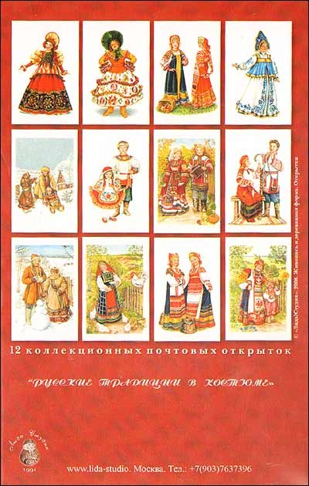
По национальному костюму можно узнать о традициях, обычаях и истории народа

Slide 3
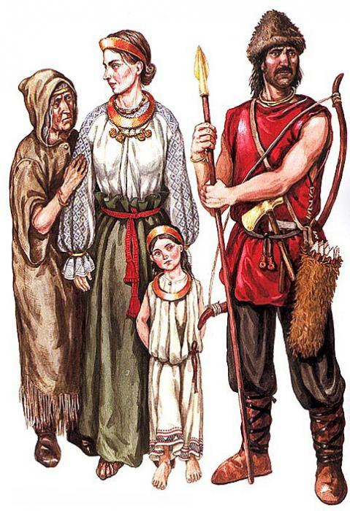
Функции одежды:
защита от холода и жары
украшение
оберег
социальная принадлежность

Slide 4
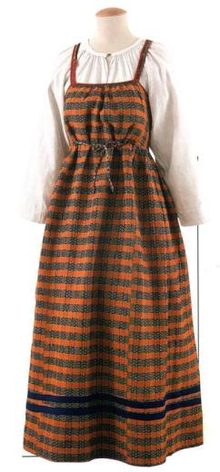
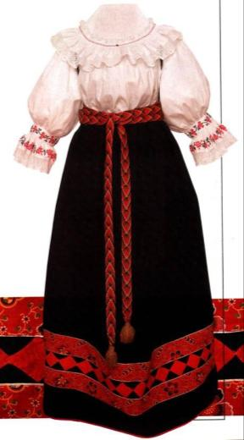
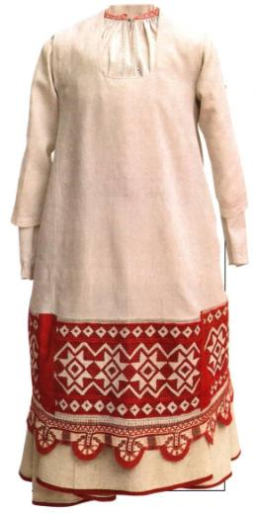
Русская народная одежда различалась:
По назначению
Свадебная или
венчальная
Будничная
Праздничная
Траурная

Slide 5
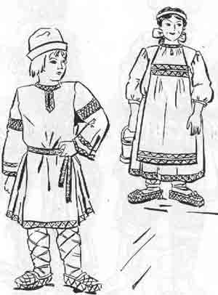
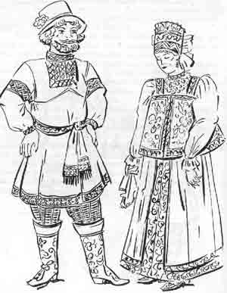
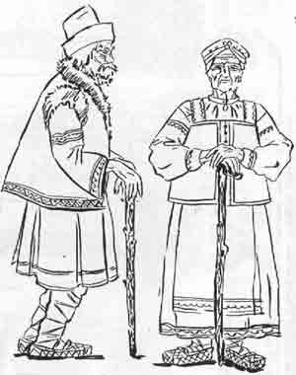
По возрасту
Детская одежда
Молодёжная одежда
Одежда старых
крестьян

Slide 6
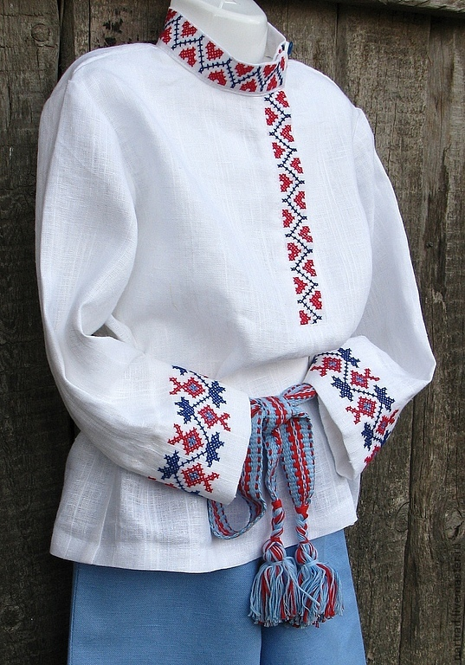
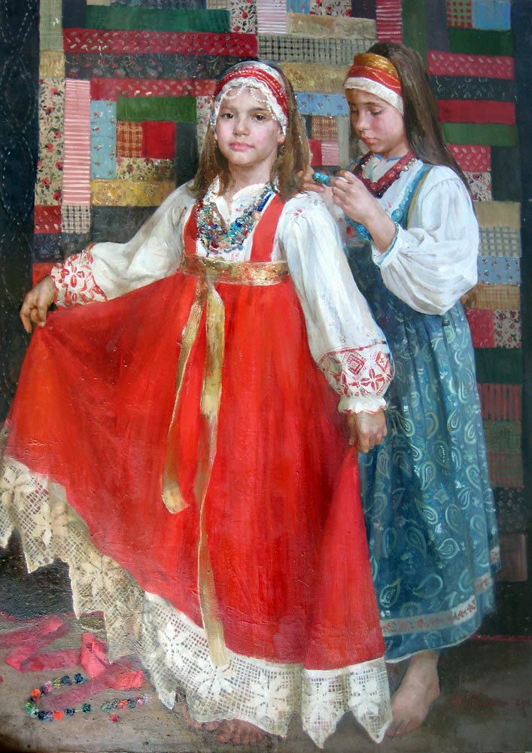
Детский костюм

Slide 7
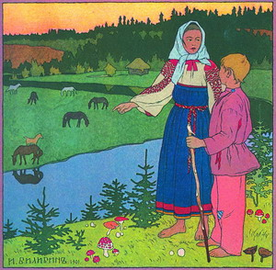
Алёнушка одета в русскую вышитую красными нитями рубаху и синий сарафан, подпоясанный плетёным поясом. На голове Алёнушки повязан белый платочек. Братец Иванушка в рубахе навыпуск и портах.

Slide 8
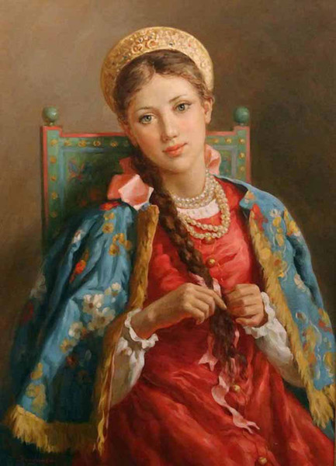
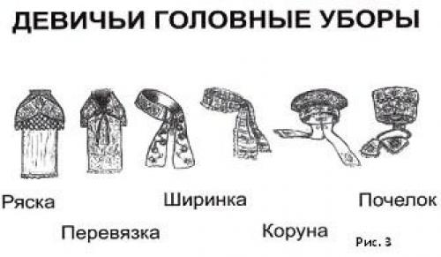
Костюм девушки

Slide 9
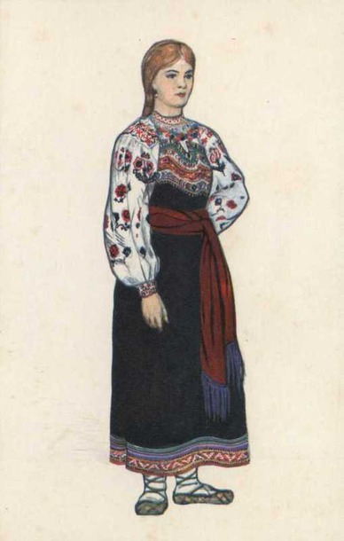
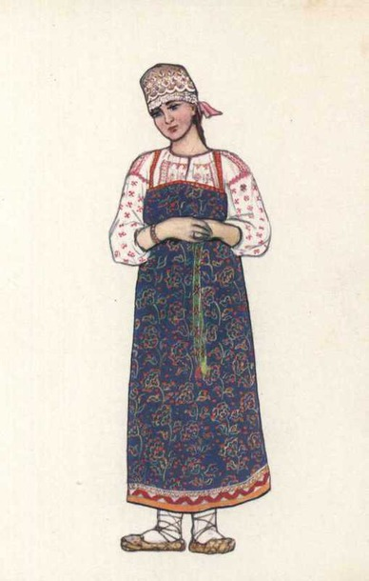
Девушка
из Архангельской губернии
Девушка
из Курской губернии

Slide 10
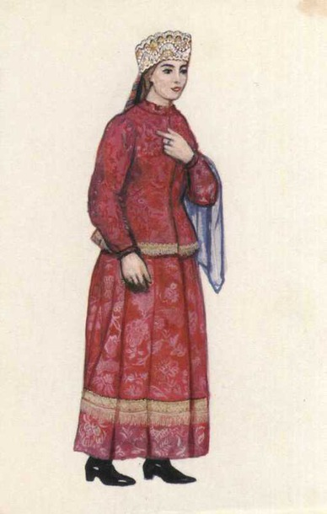
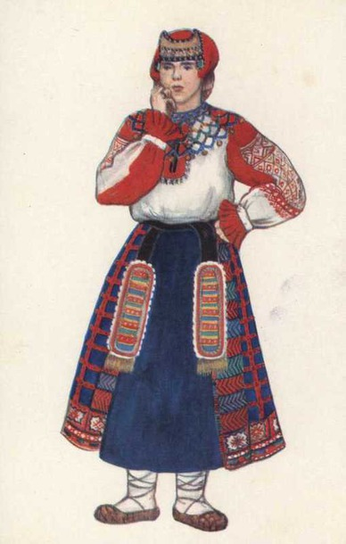
Девушка
из Олонецкой губернии
Девушка
из Воронежской губернии

Slide 11
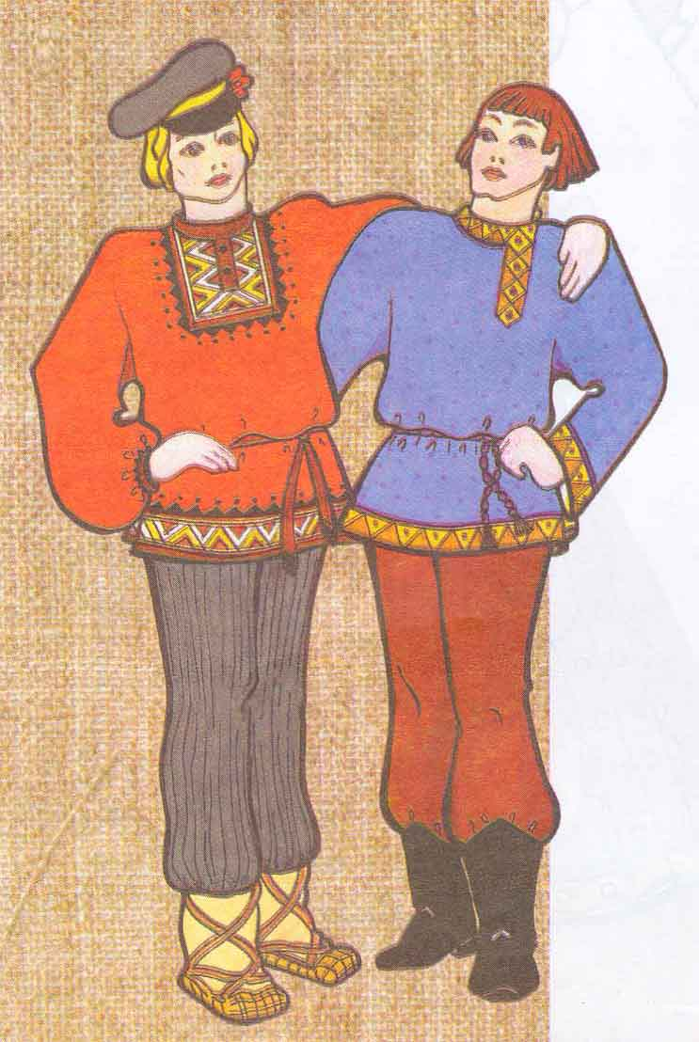
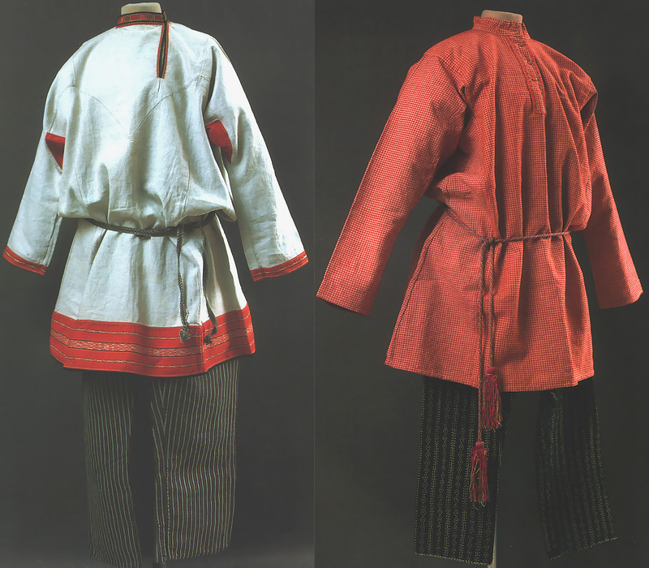
Костюм парня

Slide 12
Женский костюм

Slide 13
Виды русского женского костюма

Slide 14
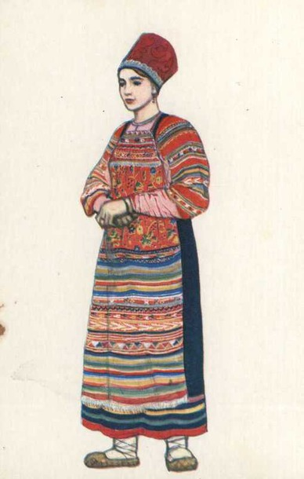
Костюм Московской губернии
Костюм включал в себя рубаху, сарафан, передник, головной убор и обувь

Slide 15
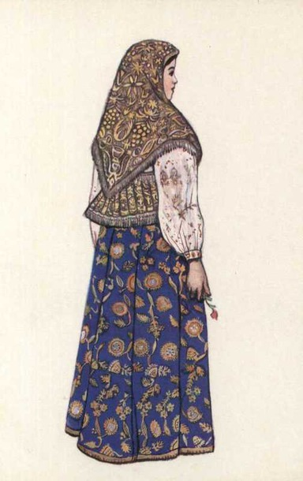
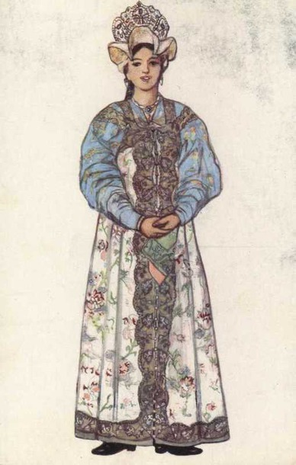
Костюм Нижегородской губернии
Костюм включал
в себя рубаху, сарафан, душегрею, головной убор и обувь
Праздничный

Slide 16
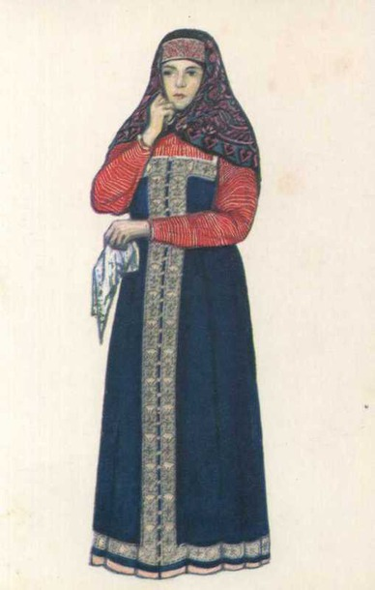
Ярославский костюм
Архангельский костюм
Вологодский костюм

Slide 17
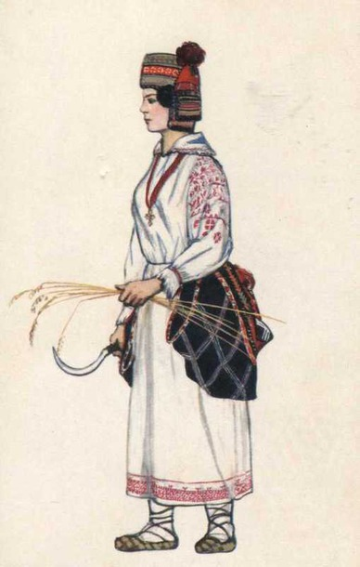
Костюм Орловской губернии
Костюм включал в себя: рубаху , понёву, передник, нашейные украшения, пояс, обувь и головной убор, необычный по форме, цветовому и фактурному исполнению
Свадебный

Slide 18
Костюм Курской губернии
Женщины носили рубаху, понёву, передник, головной убор и обувь

Slide 19
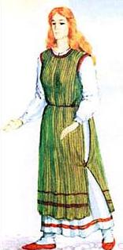
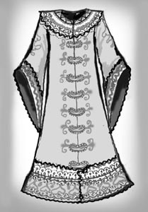
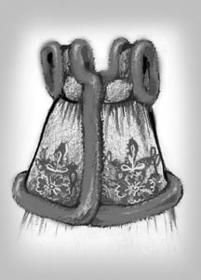
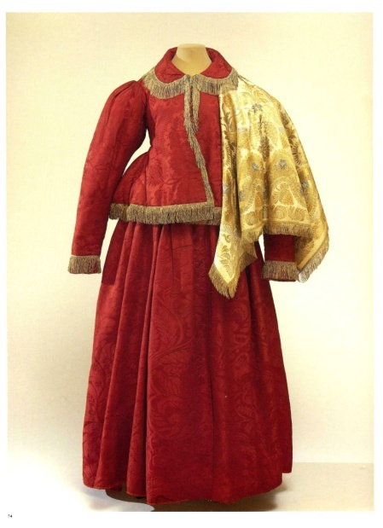
Верхняя женская одежда
Запона
Душегрея
Телогрея
Летник

Slide 20
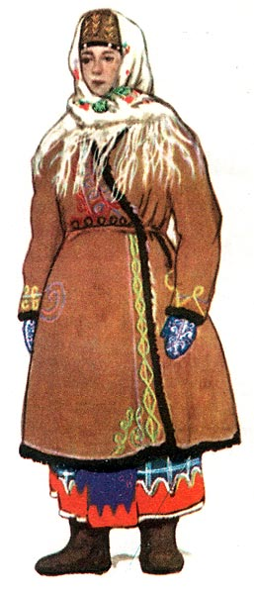
Особой одеждой была шуба. Её носили и крестьяне, и знатные бояре, и царь. На Руси принято было шить шубы мехом внутрь.

Slide 21
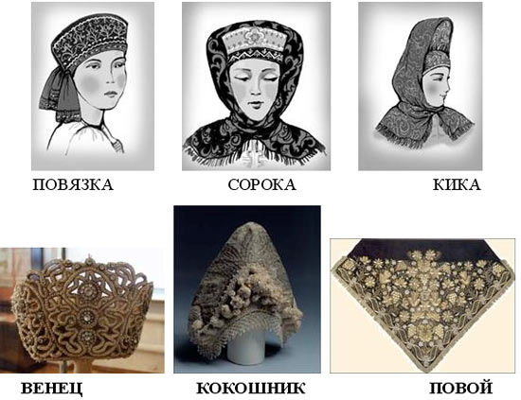
Головные уборы

Slide 22
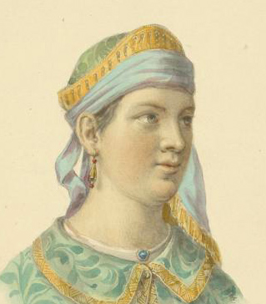
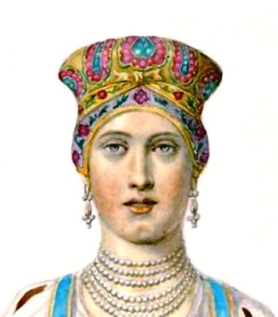
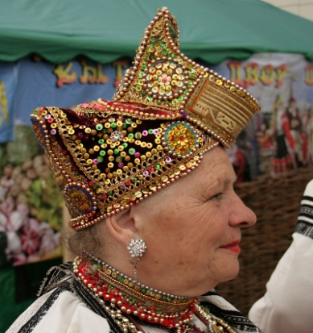
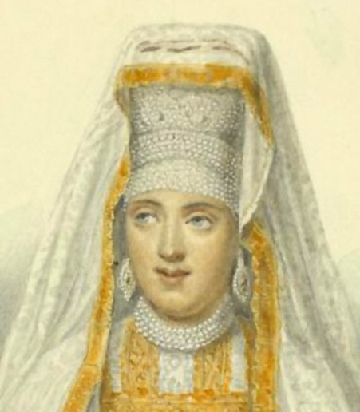
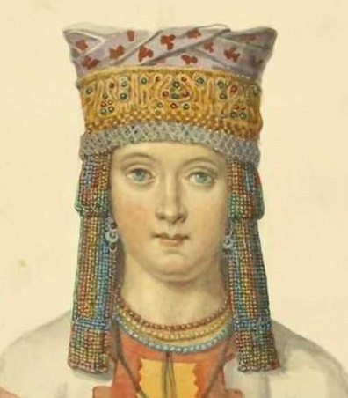
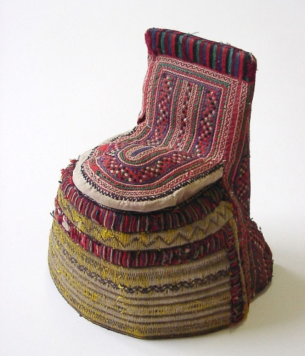
Воронежский повойник
Курский повойник
Белгородская сорока
Белгородский кокошник
Тверская
кичка
Калужская кичка

Slide 23
Мужской костюм

Slide 24
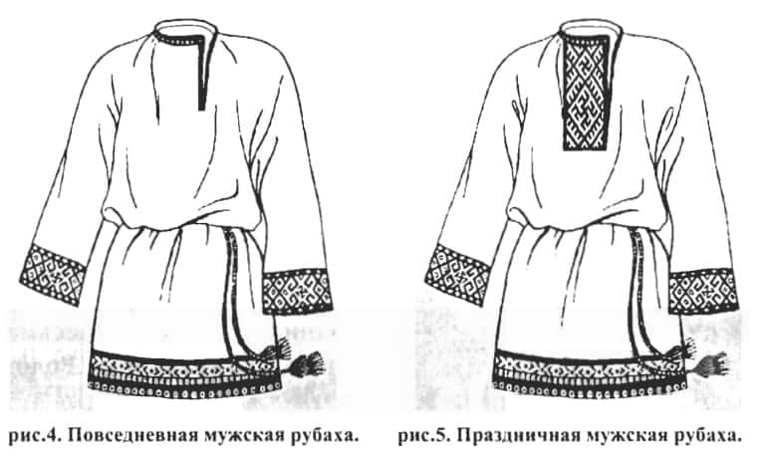
Повседневная мужская рубаха
Праздничная мужская рубаха

Slide 25
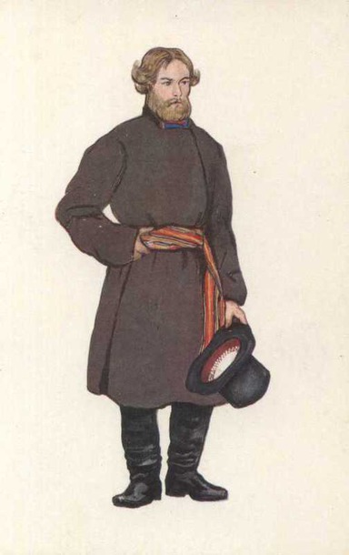
Костюм Орловской губернии
Костюм с поддёвкой Тульской губернии

Slide 26
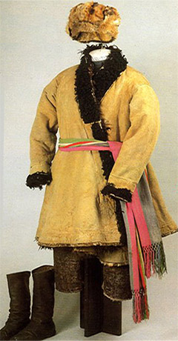
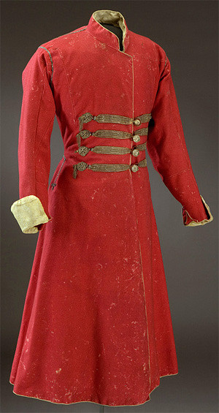
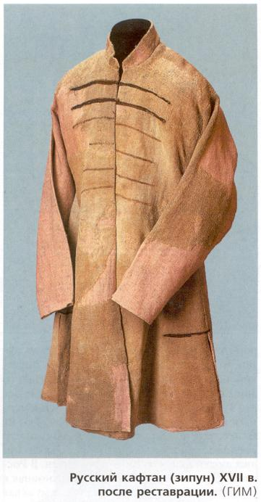
Верхняя мужская одежда
Зипун
Кафтан
Тулуп

Slide 27
Головные уборы

Slide 28
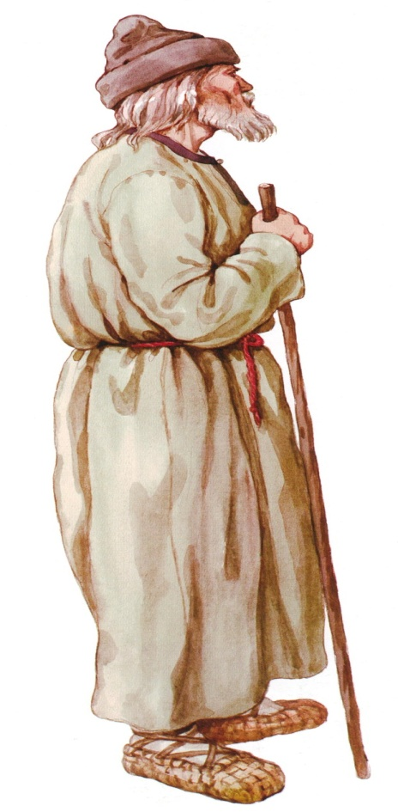
Одежда стариков
Старухи надевали поверх рубахи широкий балахон, нагрудник, передник с рукавами, которые были обычно перешиты из старых, ношеных вещей. Старики ходили в неподпоясанной рубахе, в одних подштанниках без штанов. Не полагалось старикам и праздничного костюма.

Slide 29
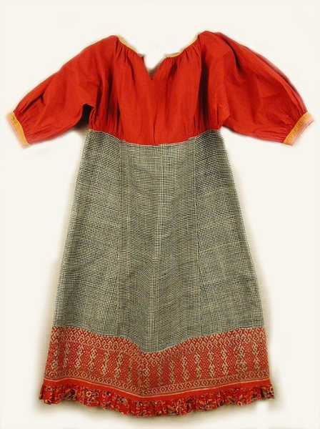
Рабочая одежда
сенокосница

Slide 30
Обувь

Slide 31
Цвет – язык народа
Красный цвет- цвет огня, считалось, что он отпугивал нечистую силу. Красный – значит красивый. Красны девицы, красны молодцы, весна-красна.
Зеленый цвет символизировал растительный мир.
Оранжевый назывался цветом солнечного света и тепла.
Голубой цвет - символ воды и неба.
Черный цвет символизировал землю, вечный покой.

Slide 32
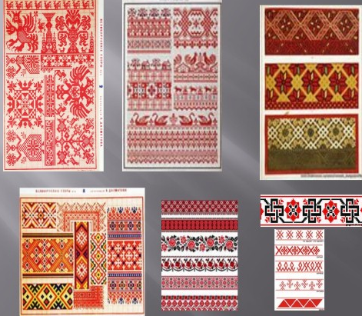
Вышивка, как оберег
Мужские и женские рубашки украшали вышивкой: ворот, рукава и подол. Считалось, что вышивка – «оберег», оберегала от злых сил.
Волнистые линии – символ воды
Красные круги и крест – символы солнца
Ромб - земли и плодородия
Цветы – символ богатства

Slide 33
Спасибо за внимание!

